Slide 1

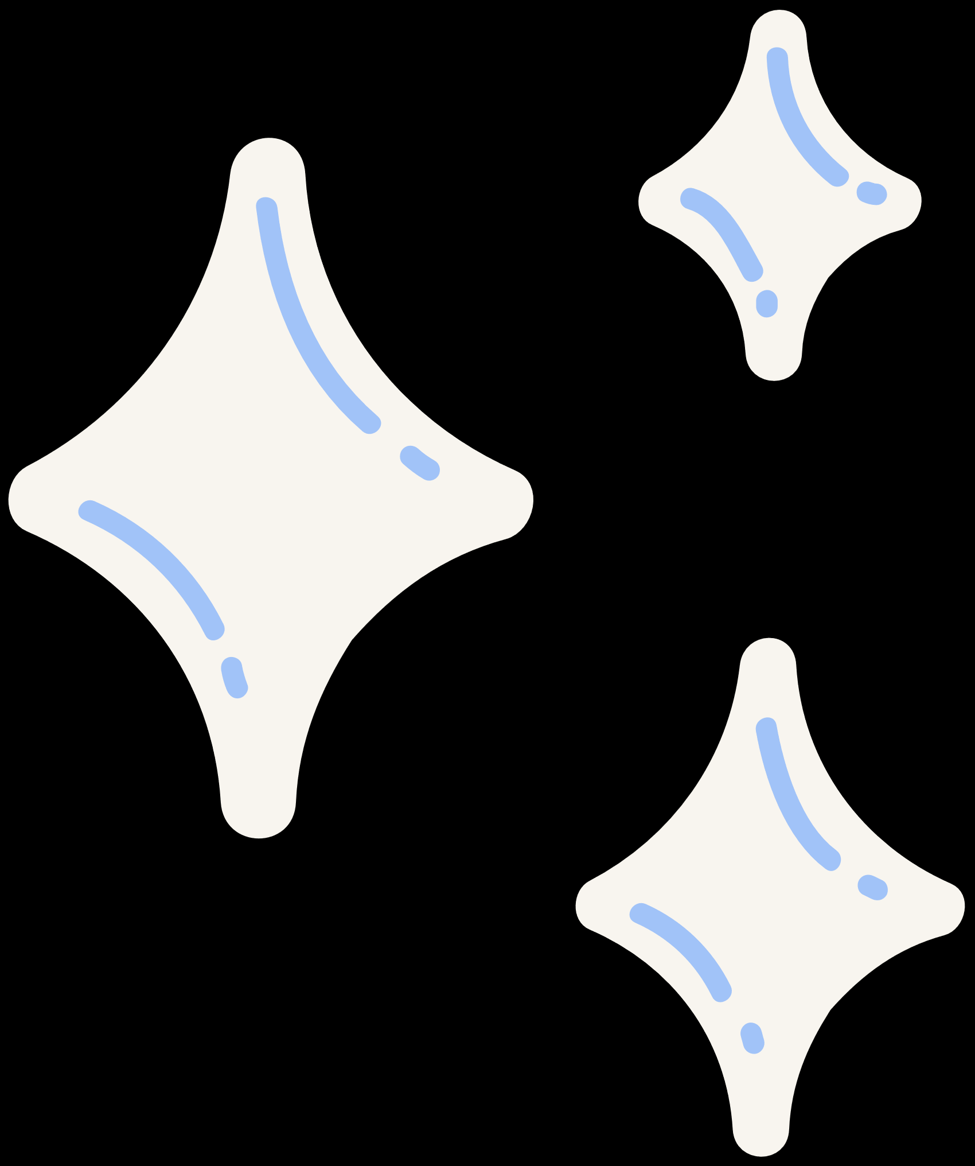
BÀI TẬP CUỐI CHƯƠNG IV

Slide 2

HOẠT ĐỘNG
MỞ ĐẦU/ KHỞI ĐỘNG

Slide 3



TRÒ CHƠI
GIÚP ÔNG LÃO CÂU CÁ
Khởi động

Slide 4

CÁCH CHƠI
Em hãy giúp ông lão câu cá bằng cách trả lời các câu hỏi. Có 5 câu hỏi ứng với 5 lần câu, mỗi câu trả lời đúng là ta đã giúp ông lão câu được 1 con cá.
Notes:
Nên thay chữ “ta” bằng chữ “em”. Và quy định thời gian trả lời cho mỗi câu hỏi.

Slide 5
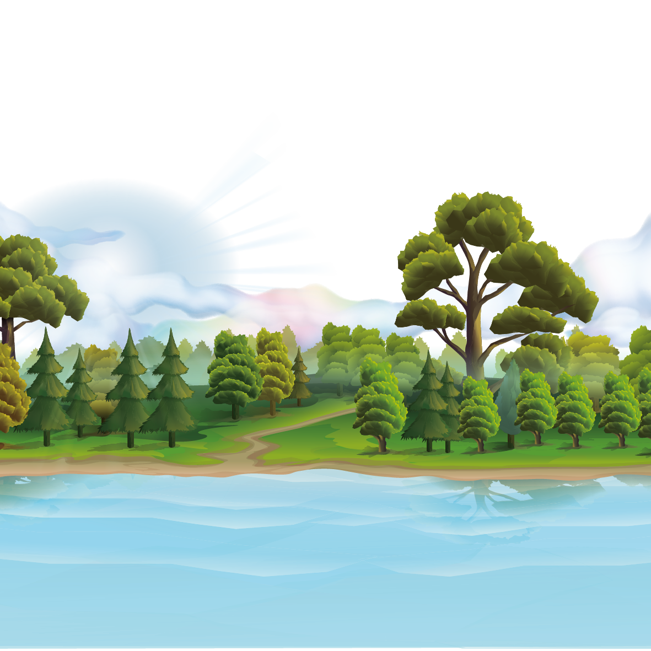
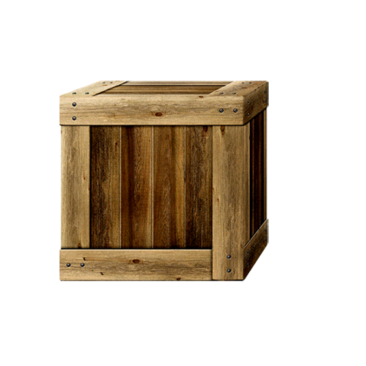

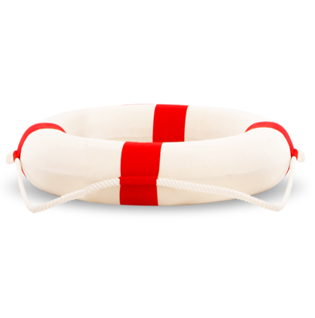
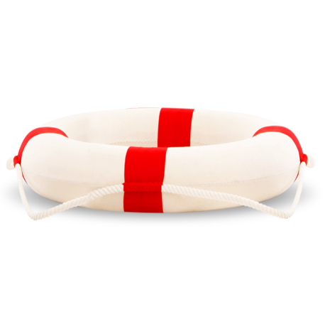

Câu 1: Độ dài x trong Hình 4.31 bằng
A. 2,75.
C. 2,25.
B. 2
D. 3,75.
A
Sai mất rồi
Sai mất rồi
C
Sai mất rồi
B
D

Slide 6



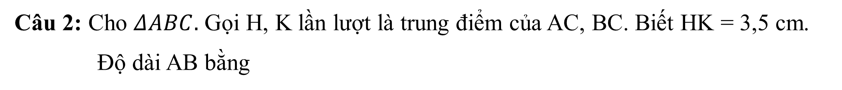
Câu 2: Cho $ΔABC.$ Gọi H, K lần lượt là trung điểm của AC, BC. Biết HK = 3,5 cm.
Độ dài AB bằng
A. 3,5 cm.
B. 7 cm.
C. 10 cm.
D. 15 cm
Sai mất rồi
B
C
A
Sai mất rồi
Sai mất rồi
D

Slide 7
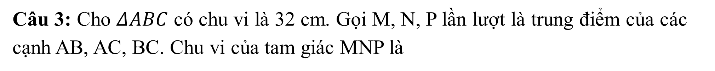
Câu 3: Cho $ΔABC$ có chu vi là 32 cm. Gọi M, N, P lần lượt là trung điểm của các cạnh AB, AC, BC. Chu vi của tam giác MNP là
8 cm
C. 30 cm.
B. 64 cm
D. 16 cm
C
Sai mất rồi
B
Sai mất rồi
A
Sai mất rồi
D

Slide 8
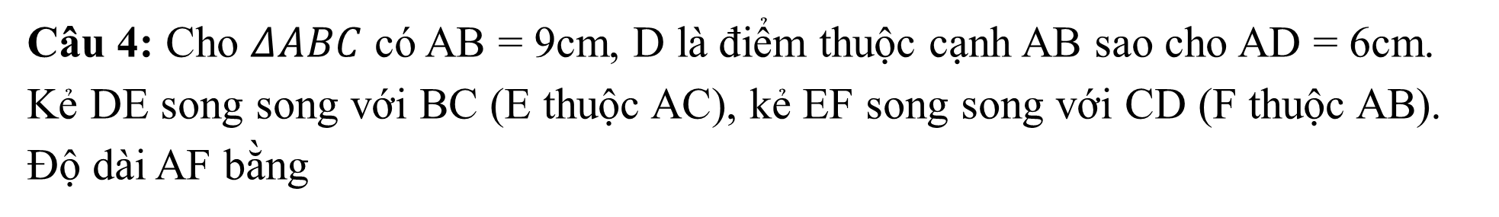
Câu 4: Cho $ΔABC$ có AB = 9cm, D là điểm thuộc cạnh AB sao cho AD = 6cm. Kẻ DE song song với BC (E thuộc AC), kẻ EF song song với CD (F thuộc AB). Độ dài AF bằng
A. 4 cm.
C. 6 cm.
B. 5 cm.
D. 7 cm.
A
C
D
Sai mất rồi
Sai mất rồi
Sai mất rồi
B

Slide 9
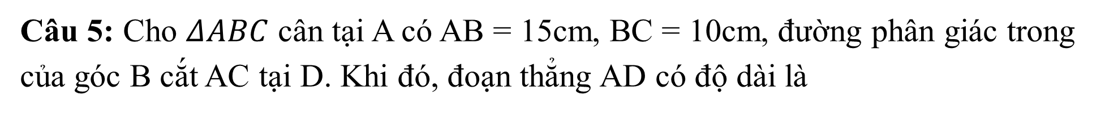
Câu 5: Cho $ΔABC$ cân tại A có AB = 15cm, BC = 10cm, đường phân giác trong của góc B cắt AC tại D. Khi đó, đoạn thẳng AD có độ dài là
A. 3 cm
C. 9 cm
B. 6 cm
D. 12 cm
A
B
D
Sai mất rồi
Sai mất rồi
C
Sai mất rồi

Slide 10

HOẠT ĐỘNG
HÌNH THÀNH KIẾN THỨC

Slide 11
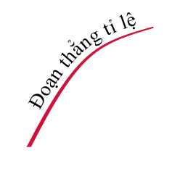

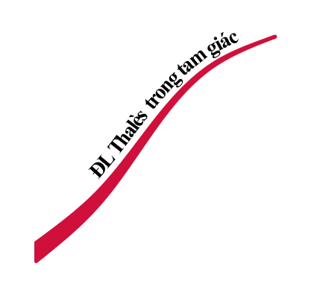


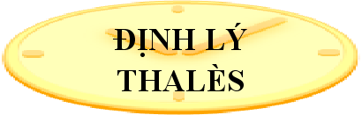
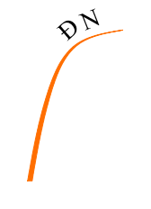

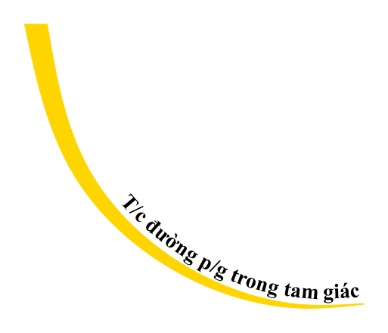
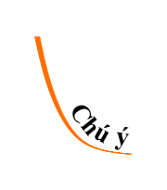

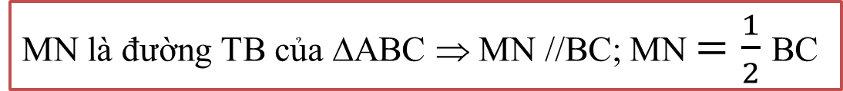
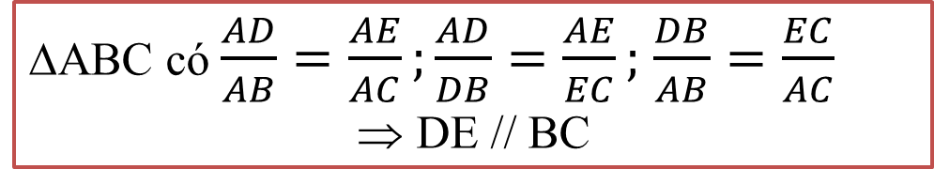
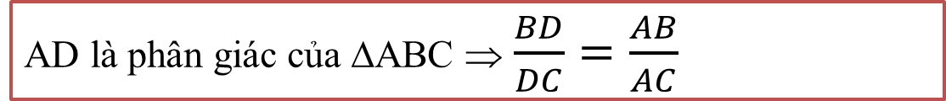
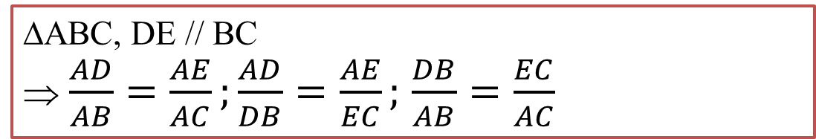
ΔABC, DE // BC
⇒ $\frac{AD}{AB}=\frac{AE}{AC};\frac{AD}{DB}=\frac{AE}{EC};$ $\frac{DB}{AB}=\frac{EC}{AC}$
ΔABC có $\frac{AD}{AB}=\frac{AE}{AC};\frac{AD}{DB}=\frac{AE}{EC};$ $\frac{DB}{AB}=\frac{EC}{AC}$
$$\text{} \text{DE}\text{ // }\text{BC}$$
ΔABC, M là Tđ của AB, N là Tđ của AC
⇒ MN là đường TB của ΔABC
MN là đường TB của ΔABC ⇒ MN //BC; MN $=\frac{1}{2}$ BC
ΔABC, M là Tđ của AB, MN // BC ⇒ N là Tđ của BC
AD là phân giác của ΔABC ⇒ $\frac{BD}{DC}=\frac{AB}{AC}$

Slide 12

HOẠT ĐỘNG
LUYỆN TẬP

Slide 13
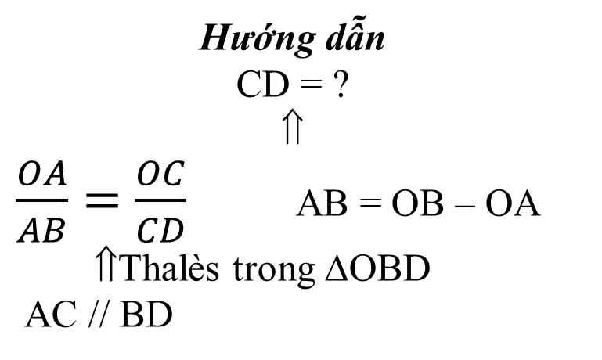
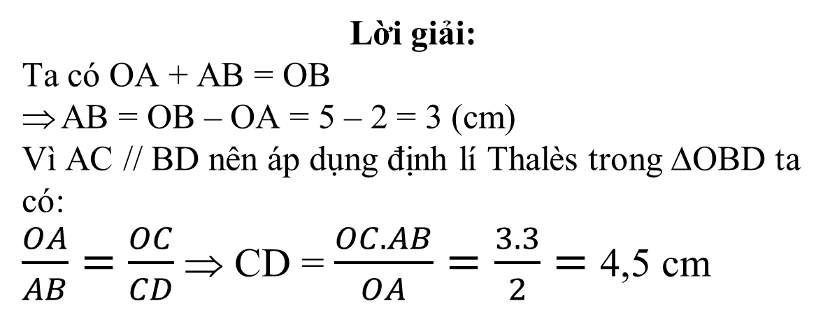
BÀI TẬP CUỐI CHƯƠNG IV
Bài 4.23 (SGK trang 89)
Cho góc xOy. Trên tia Ox, lấy hai điểm A và B sao cho OA = 2cm, OB = 5cm. Trên tia Oy lấy điểm C sao cho OC = 3cm. Từ điểm B kẻ đường thẳng song song với AC cắt Oy tại D. Tính độ dài đoạn thẳng CD.
Hướng dẫn
CD = ?
⇑
$\frac{OA}{AB}=$ $\frac{OC}{CD}$ AB = OB – OA
⇑Thalès trong ΔOBD
AC // BD
Lời giải:
Ta có OA + AB = OB
AB = OB – OA = 5 – 2 = 3 (cm)
Vì AC // BD nên áp dụng định lí Thalès trong ΔOBD ta có:
$\frac{OA}{AB}=$ $\frac{OC}{CD}$ ⇒ CD = $\frac{OC.AB}{OA}=\frac{3.3}{2}=$ 4,5 cm

Slide 14
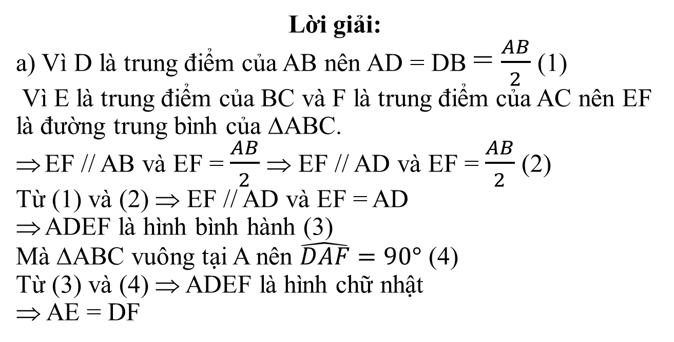
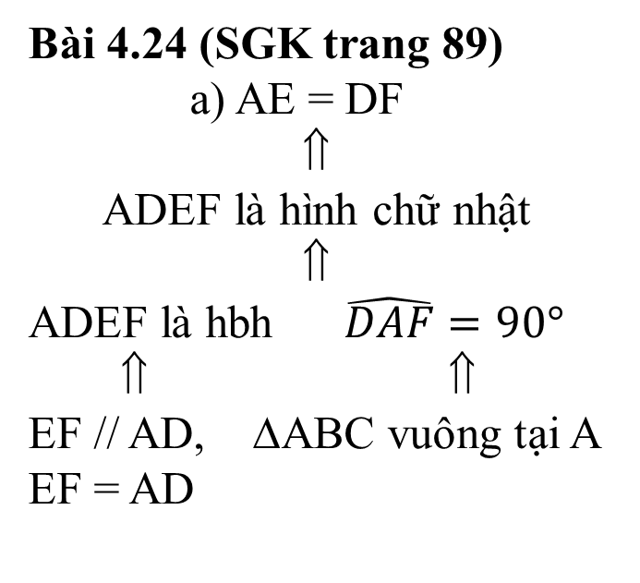
BÀI TẬP CUỐI CHƯƠNG IV
Bài 4.24 (SGK trang 89)
a) AE = DF
⇑
ADEF là hình chữ nhật
⇑
ADEF là hbh $\hat{DAF}=90°$
⇑ ⇑
EF // AD, ΔABC vuông tại A
EF = AD
Bài 4.24 (SGK trang 89)
Cho tam giác ABC vuông tại A. Gọi D, E, F lần lượt là trung điểm của AB, BC, AC.
Chứng minh rằng: AE = DF
Gọi I là trung điểm của DE. Chứng minh rằng ba điểm B, I, F thẳng hàng.
Lời giải:
a) Vì D là trung điểm của AB nên AD = DB = $\frac{AB}{2}$(1)
Vì E là trung điểm của BC và F là trung điểm của AC nên EF là đường trung bình của ΔABC.
EF // AB và EF = $\frac{AB}{2}$⇒ EF // AD và EF = $\frac{AB}{2}$(2)
Từ (1) và (2) ⇒ EF // AD và EF = AD
ADEF là hình bình hành (3)
Mà ΔABC vuông tại A nên $\hat{DAF}=90°$ (4)
Từ (3) và (4) ⇒ ADEF là hình chữ nhật
⇒ AE = DF

Slide 15
BÀI TẬP CUỐI CHƯƠNG IV
Bài 4.24 (SGK trang 89)
b) B, I, F thẳng hàng
⇑
I là trung điểm của BF
⇑
BDFE là hbh; I là tđ của DE
Lời giải:
b) Từ (1) và (2) ⇒ EF // BD và EF = BD
BDEF là hình bình hành
Hai đường chéo BF và DE cắt nhau tại trung điểm mỗi đường, mà I là trung điểm của DE nên I cũng là trung điểm của BF
Ba điểm B, I, F thẳng hàng.

Slide 16
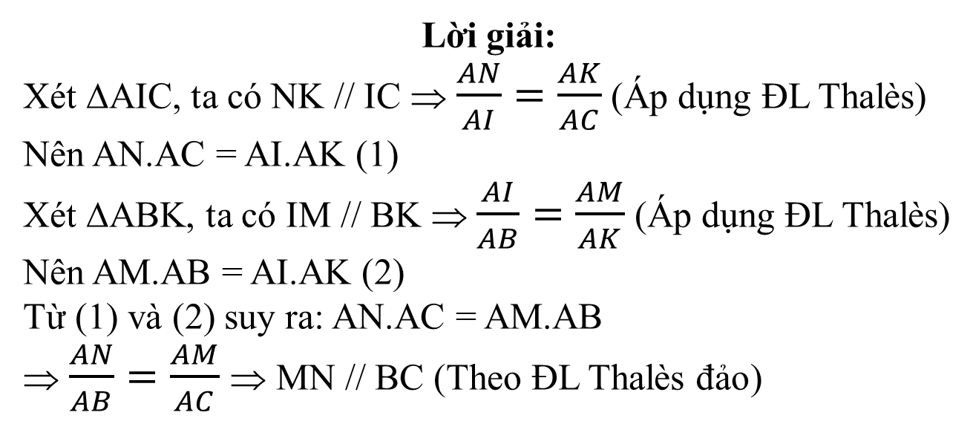

BÀI TẬP CUỐI CHƯƠNG IV
Bài 4.26 (SGK trang 89)
Cho tam giác ABC, điểm I thuộc cạnh AB, điểm K thuộc cạnh AC. Kẻ IM song song với BK (M thuộc AC), kẻ KN song song với CI (N thuộc AB). Chứng minh: MN // BC.
Bài 4.26 (SGK trang 89)
MN // BC
⇑ Thalès đảo
$$\frac{AN}{AB}=\frac{AM}{AC}$$
⇑
AN.AC = AB.AM
⇑
AN.AC = AI.AK ; AB.AM = AI.AK
⇑
$$\frac{AN}{AI}=\frac{AK}{AC} \frac{AI}{AB}=\frac{AM}{AK}$$
⇑ ⇑
NK // IC IM // BK
Lời giải:
Xét ΔAIC, ta có NK // IC ⇒ $\frac{AN}{AI}=$ $\frac{AK}{AC}$ (Áp dụng ĐL Thalès)
Nên AN.AC = AI.AK (1)
Xét ΔABK, ta có IM // BK ⇒ $\frac{AI}{AB}=$ $\frac{AM}{AK}$ (Áp dụng ĐL Thalès)
Nên AM.AB = AI.AK (2)
Từ (1) và (2) suy ra: AN.AC = AM.AB
⇒ $\frac{AN}{AB}=$ $\frac{AM}{AC}$ ⇒ MN // BC (Theo ĐL Thalès đảo)

Slide 17

HOẠT ĐỘNG
VẬN DỤNG
Notes:
Gợi ý: Đưa ra bài toán thực tế có kèm hướng dẫn ban đầu đối với bài toán để học sinh về nhà tư duy tiếp hoặc giải quyết tại lớp nếu có thời gian.

Slide 18
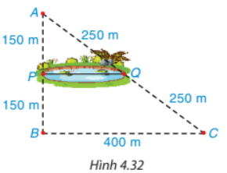
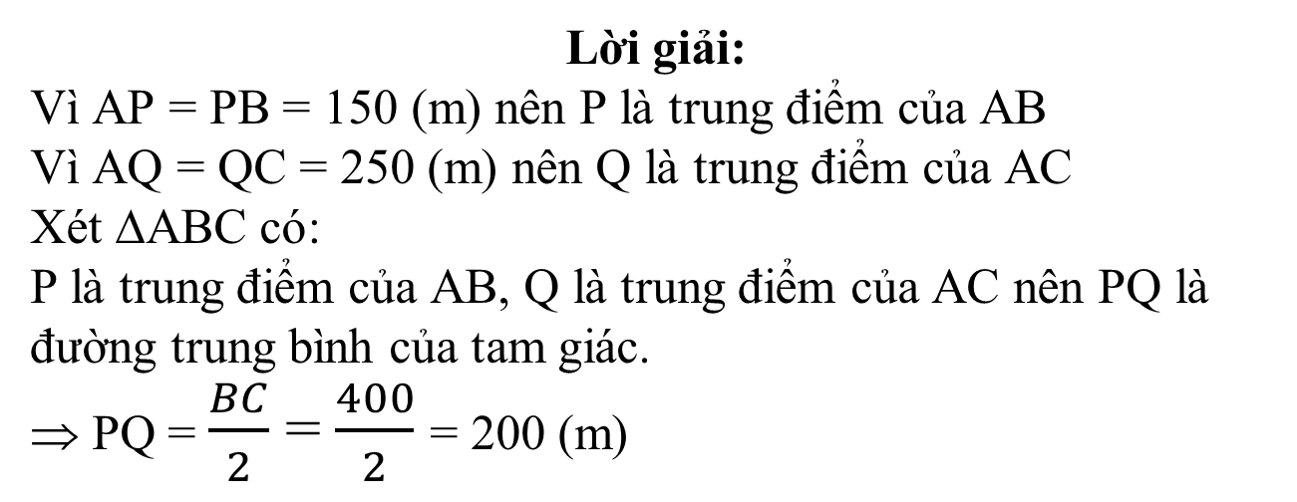
BÀI TẬP CUỐI CHƯƠNG IV
Bài 4.27 (SGK trang 89)
Bác Mến muốn tính khoảng cách giữa hai vị trí P, Q ở hai bên bờ ao cá. Để làm điều đó, bác Mến chọn ba vị trí A, B, C thực hiện đo đạc và vẽ mô phỏng như Hình 4.32. Em hãy giúp bác Mến tỉnh khoảng cách giữa hai điểm P và Q.
Lời giải:
Vì AP = PB = 150 (m) nên P là trung điểm của AB
Vì AQ = QC = 250 (m) nên Q là trung điểm của AC
Xét ΔABC có:
P là trung điểm của AB, Q là trung điểm của AC nên PQ là đường trung bình của tam giác.
⇒ PQ = $\frac{BC}{2}$ = $\frac{400}{2}$ = 200 (m)

Slide 19


HƯỚNG DẪN HỌC Ở NHÀ
Xem lại các bài tập đã làm.
Học thuộc và nắm vững kiến thức trong chương về Định lí Thalès, đường trung bình của tam giác, tính chất đường phân giác của tam giác.
Làm bài tập còn lại trong SGK:
Bài 4.25 (SGK trang 89).

Slide 20
THE END

Slide 21
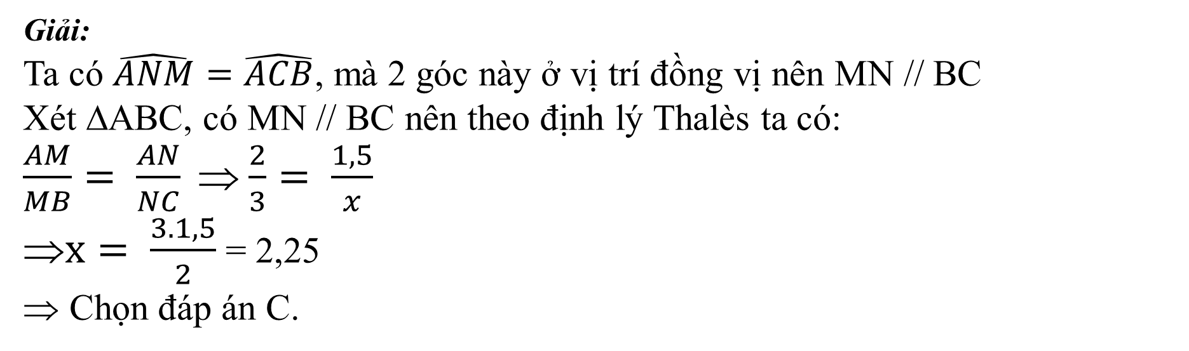
Câu 1: Độ dài x trong Hình 4.31 bằng
A. 2,75.
C. 2,25.
B. 2
D. 3,75.
Giải:
Ta có $\hat{ANM}=\hat{ACB}$, mà 2 góc này ở vị trí đồng vị nên MN // BC
Xét ΔABC, có MN // BC nên theo định lý Thalès ta có:
$\frac{AM}{MB}= \frac{AN}{NC} $ $\frac{2}{3}= \frac{1,5}{x}$
$x= \frac{3.1,5}{2}$ = 2,25
Chọn đáp án C.

Slide 22
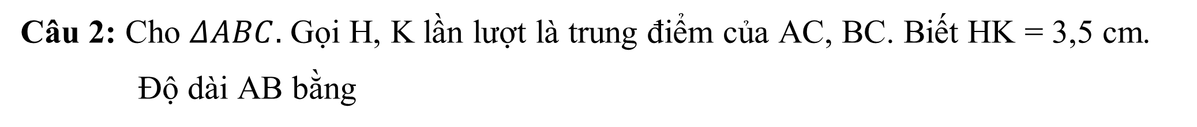
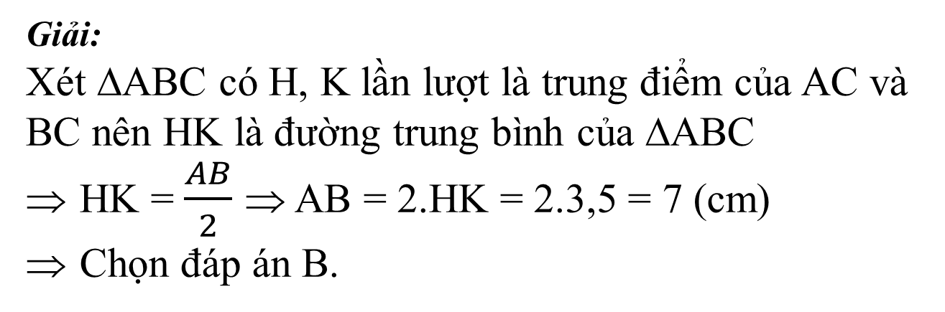
Câu 2: Cho $ΔABC.$ Gọi H, K lần lượt là trung điểm của AC, BC. Biết HK = 3,5 cm.
Độ dài AB bằng
A. 3,5 cm.
B. 7 cm.
C. 10 cm.
D. 15 cm
Giải:
Xét ΔABC có H, K lần lượt là trung điểm của AC và BC nên HK là đường trung bình của ΔABC
HK = $\frac{AB}{2}$ ⇒ AB = 2.HK = 2.3,5 = 7 (cm)
Chọn đáp án B.

Slide 23
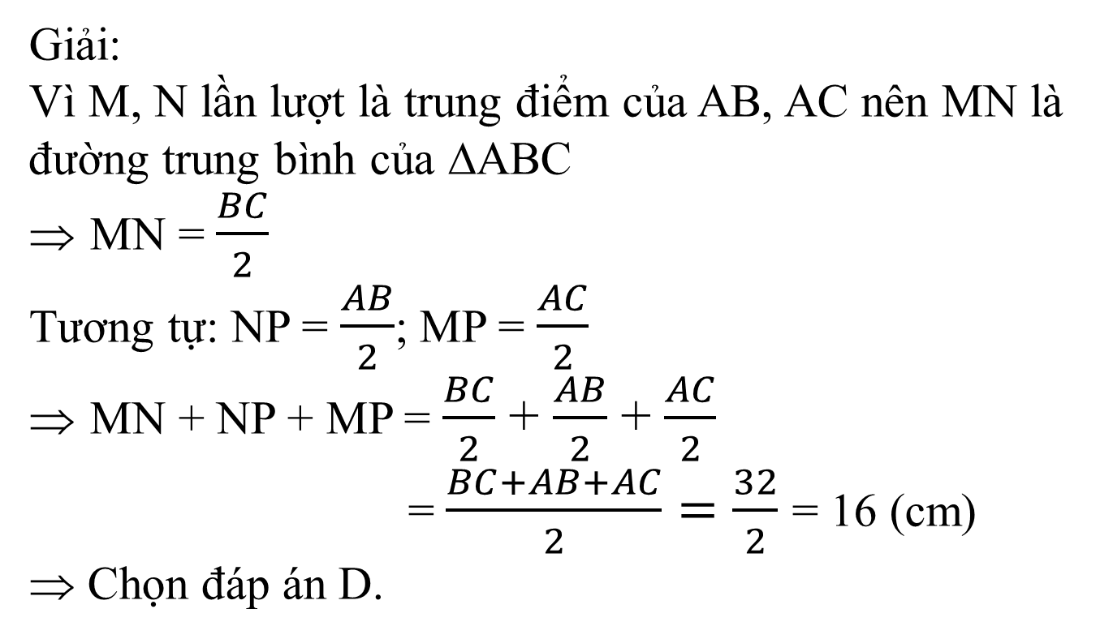
Câu 3: Cho $ΔABC$ có chu vi là 32 cm. Gọi M, N, P lần lượt là trung điểm của các cạnh AB, AC, BC. Chu vi của tam giác MNP là
8 cm
C. 30 cm.
B. 64 cm
D. 16 cm
Giải:
Vì M, N lần lượt là trung điểm của AB, AC nên MN là đường trung bình của ΔABC
MN = $\frac{BC}{2}$
Tương tự: NP = $\frac{AB}{2}$; MP = $\frac{AC}{2}$
MN + NP + MP = $\frac{BC}{2}$ + $\frac{AB}{2}$ + $\frac{AC}{2}$
= $\frac{BC+AB+AC}{2}=\frac{32}{2}$ = 16 (cm)
⇒ Chọn đáp án D.

Slide 24

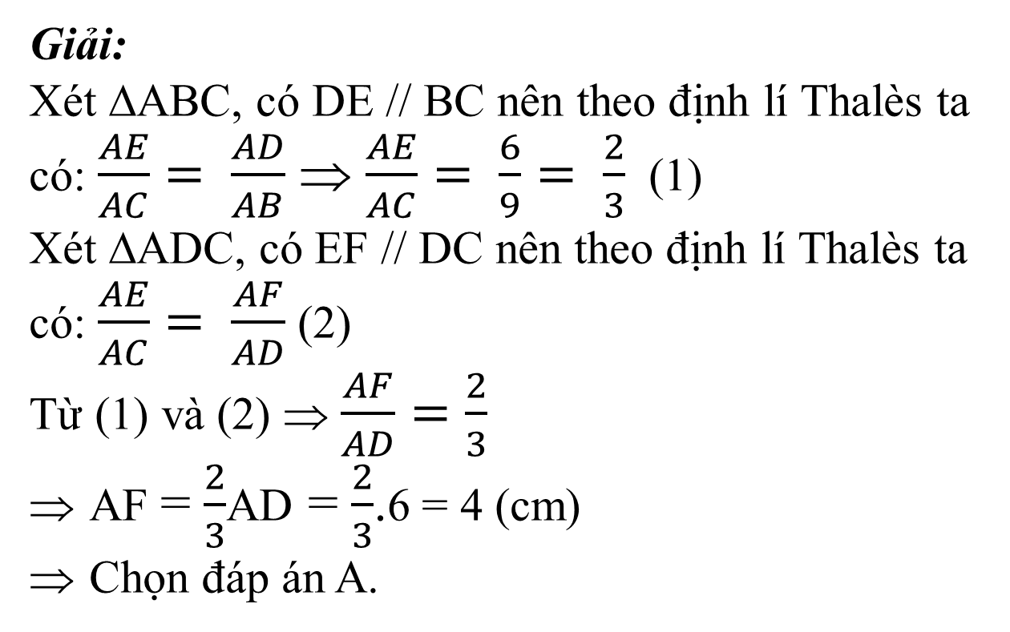
Câu 4: Cho $ΔABC$ có AB = 9cm, D là điểm thuộc cạnh AB sao cho AD = 6cm. Kẻ DE song song với BC (E thuộc AC), kẻ EF song song với CD (F thuộc AB). Độ dài AF bằng
A. 4 cm.
B. 5 cm.
C. 6 cm.
D. 7 cm.
Giải:
Xét ΔABC, có DE // BC nên theo định lí Thalès ta có: $\frac{AE}{AC}= \frac{AD}{AB}$ ⇒ $\frac{AE}{AC}= \frac{6}{9}= \frac{2}{3}$ (1)
Xét ΔADC, có EF // DC nên theo định lí Thalès ta có: $\frac{AE}{AC}= \frac{AF}{AD}$ (2)
Từ (1) và (2) ⇒ $\frac{AF}{AD}=\frac{2}{3}$
AF = $\frac{2}{3}$AD = $\frac{2}{3}$.6 = 4 (cm)
Chọn đáp án A.

Slide 25
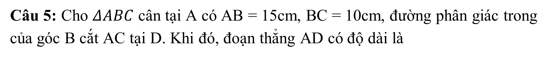
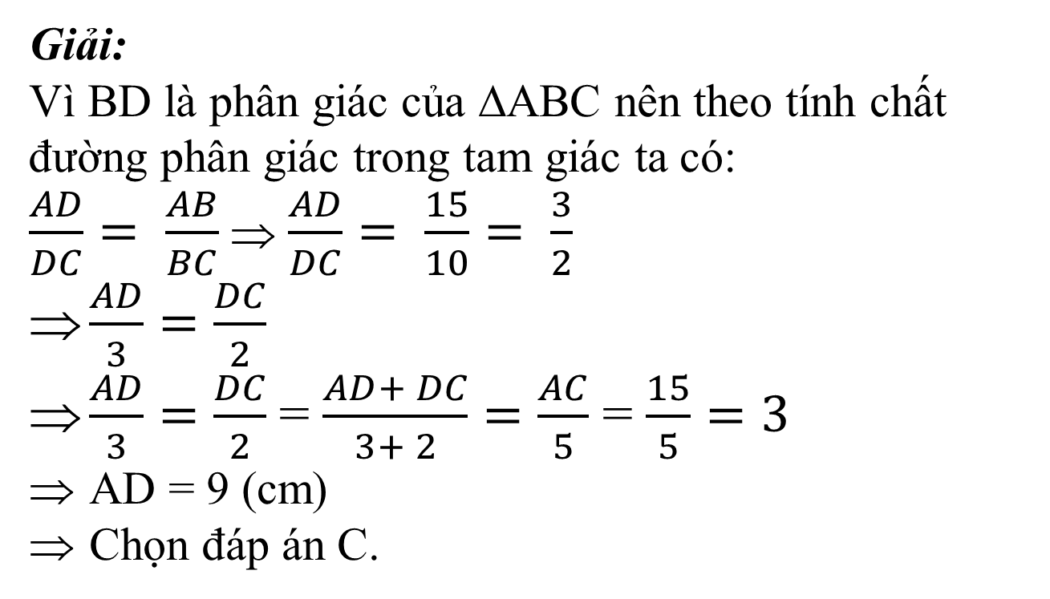
Câu 5: Cho $ΔABC$ cân tại A có AB = 15cm, BC = 10cm, đường phân giác trong của góc B cắt AC tại D. Khi đó, đoạn thẳng AD có độ dài là
A. 3 cm
B. 6 cm
C. 9 cm
D. 12 cm
Giải:
Vì BD là phân giác của ΔABC nên theo tính chất đường phân giác trong tam giác ta có:
$\frac{AD}{DC}= \frac{AB}{BC}$ ⇒ $\frac{AD}{DC}= \frac{15}{10}= \frac{3}{2}$
$\frac{AD}{3}=\frac{DC}{2}$
$\frac{AD}{3}=\frac{DC}{2}$ = $\frac{AD+ DC}{3+ 2}=\frac{AC}{5}$ = $\frac{15}{5}=3$
AD = 9 (cm)
Chọn đáp án C.

